Slide 1
Holidays in Hungary Ünnepek Magyarországon
Készítette: Janovics Gréta, Erdei Dalma, Andrikó Cintia

Slide 2
New Year Újév 01.01.
Hungarians celebrate New Year’s Eve in the same way as most of the people from other parts of the world. They hold parties and toast at midnight.
A magyarok ugyanúgy ünneplik az Újévet, mint a legtöbb ember a világ más részein. Partikat tartanak és koccintanak éjfélkor.

Slide 3
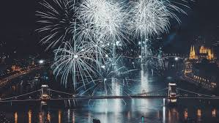
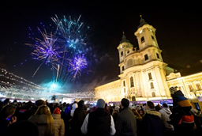

Slide 4
Remembrance day of the victims of the communism A kommunizmus áldozatainak emléknapja 02.25.
On this day Hungarians remember all the victims of the communism which lasted for 50 years in Hungary.
Ezen a napon a magyarok az 50 éven át tartó kommunizmus áldozatairól emlékeznek meg.

Slide 5
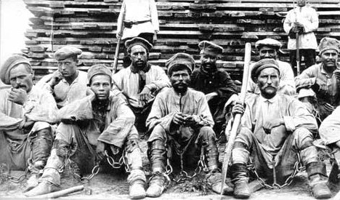
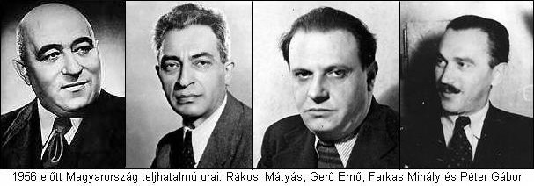

Slide 6
1848/49 Revolution Memorial Day Az 1848/49-es forradalom és szabadságharc emléknapja 03.15.
March 15th is a national holiday in Hungary. It stands for democracy and freedom and it commemorates the Hungarian Revolution of 1848, which grew into a war for independence from Habsburg rule.
Március 15. Magyarország egyik nemzeti ünnepe. Ezen a napon a demokráciáért és a szabadság elnyeréséért kirobbant 1848-as forradalomra emlékezünk, amely a Habsburg uralom elleni szabadságharccá nőtte ki magát.

Slide 7
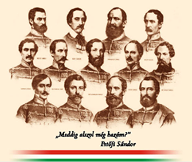
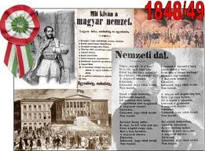

Slide 8
Easter Húsvét 04.21-22.
Athough Easter is a christian tradition but Hungarians has a unique way to celebrate it.
On Easter Monday, there is tradition called “locsolkodás” involves boys reciting a poem to girls and then “sprinkling” them with perfume. In extreme cases this can also be achieved with a bucket of cold water!
In return for each “sprinkling” the ladies give the men chocolate Easter eggs, specially decorated painted eggs, home made cakes and/or a shot of pálinka.
Bár a Húsvét egy keresztény ünnep, de a magyaroknak megvannak a sajátos ünneplési szokásaik.
Húsvét hétfőn van egy szokás melyet „locsolkodásnak” hívnak. A fiúk verset szavalnak a lányoknak, utána meglocsolják őket kölnivel. Vannak esetek, amikor egy vödör hideg vízzel!
Minden „locsolás” után a hölgyek csokoládé, vagy díszes, festett tojást, házi készítésű süteményt, illetve pálinkát adnak a fiúknak.

Slide 9
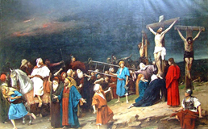
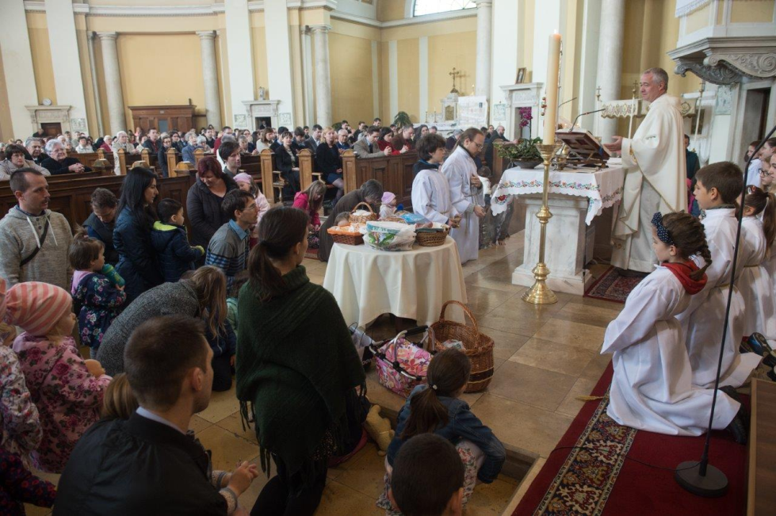

Slide 10
Labour Day A munka ünnepe 05.01.
Labour Day is an annual holiday to celebrate the achievements of workers, specifically the eight-hour day movement, which advocated eight hours for work, eight hours for recreation, and eight hours for rest. In most countries this day is a day off.
A munka ünnepe egy éves ünnep, melyen megemlékezünk a munkás réteg által elért eredményekről, melyek közül különösen fontos a nyolc órás munkanap bevezetése. Eszerint egy munkanapnak nyolc óra munkából, nyolc óra szórakozásból és nyolc óra pihenésből kell állnia. Ez a nap legtöbb országban nemzeti szünnap.

Slide 11
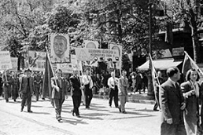

Slide 12
The Day of St. Ladislas Szent László nap 06.27.
This day is the birthday of one of the greatest kings of the Hungarian history, St. Ladislas
Ez a nap a magyar történelem egyik legnagyobb uralkodójának, Szent Lászlónak a születésnapja.

Slide 13
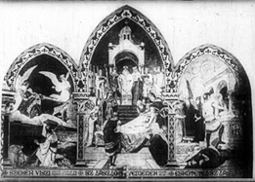
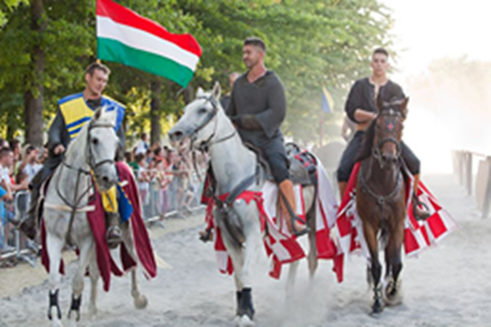

Slide 14
Siege of Nándorfehérvár Nándorfehérvári diadal 07.22.
On this day in history the Hungarian troops forced the Ottoman Empire to retreat from Belgrade. The Pope celebrated the victory as well, and ordered the noon bell ritual for the defenders of the fortress. The day of the victory, 22 July, has been a memorial day in Hungary ever since.
Ezen a napon a magyar csapatok sikeresen visszavonulásra késztették az Oszmán Birodalom erőit Belgrád alól. A győzelmet a Pápa is ünnepelve fogadta és elrendelte, hogy a déli harangok az erőd védőiért szóljanak. A győzelem napja, július 22, azóta is a megemlékezés napja Magyarországon.

Slide 15
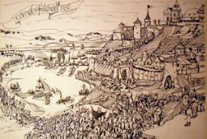
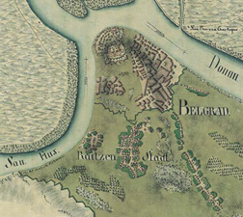

Slide 16
The National Holiday of Hungary Államalapítás ünnepe 08.20.
It’s the official national holiday of Hungary when we celebrate the birth of our nation and the reign of St. Steven.
Magyarország nemzeti ünnepe és hivatalos állami ünnepe az államalapítás az államalapítás és az államalapító Szent István király emlékére.

Slide 17
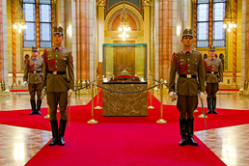
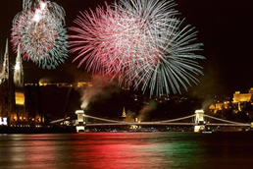

Slide 18
Herding on St. Michael’s Day Szent Mihály-napi behajtás 09.29.
According to the Hungarian folklore stock is herding from the meadow on this day.
A népi hagyomány szerint ezen a napon terelik be a mezőről a jószágot.

Slide 19
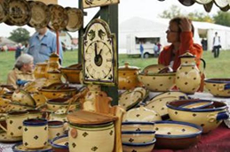

Slide 20
1956 Revolution Memorial Day Az 1956-os forradalom és szabadságharc emléknapja 10.23.
Hungarian revolution of 1956 it was nationwide revolt against the communist government of the Hungarian People’s Republic and its Soviet-imposed policies. It was one of the most prominent event of the Hungarian history in the 20th century.
Az 1956-os forradalom és szabadságharc Magyarország népének a sztálinista terror elleni forradalma és a szovjet megszállás ellen folytatott szabadságharca, amely a 20. századi magyar történelem egyik legmeghatározóbb eseménye volt.

Slide 21
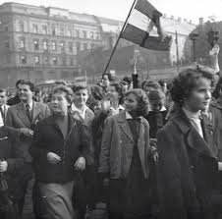
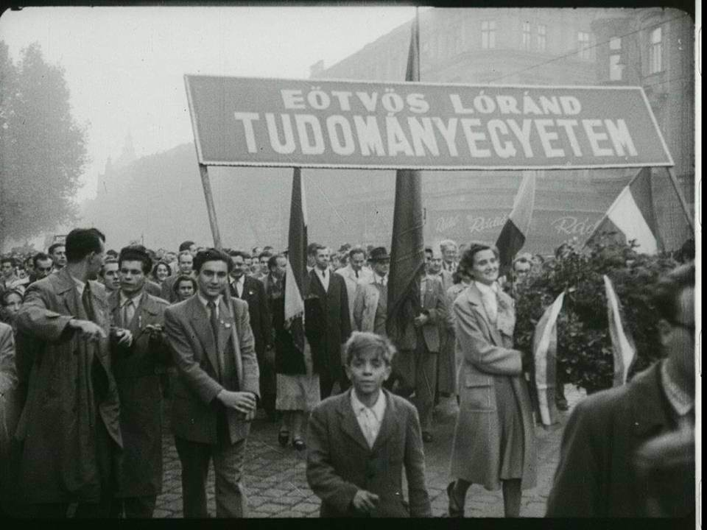

Slide 22
All Souls' Day Halottak napja 11.02.
It is a christian festival which commemorates the faithful departed.
A halottak napja keresztény ünnep az elhunyt, de az üdvösséget még el nem nyert, a tisztítótűzben lévő hívekért.

Slide 23
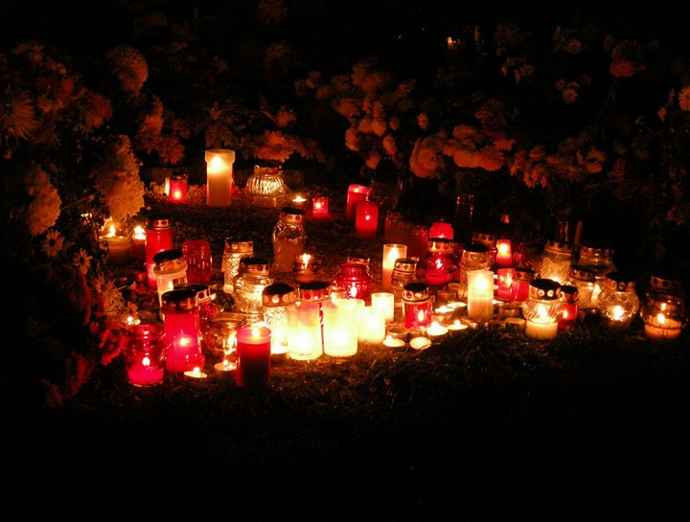
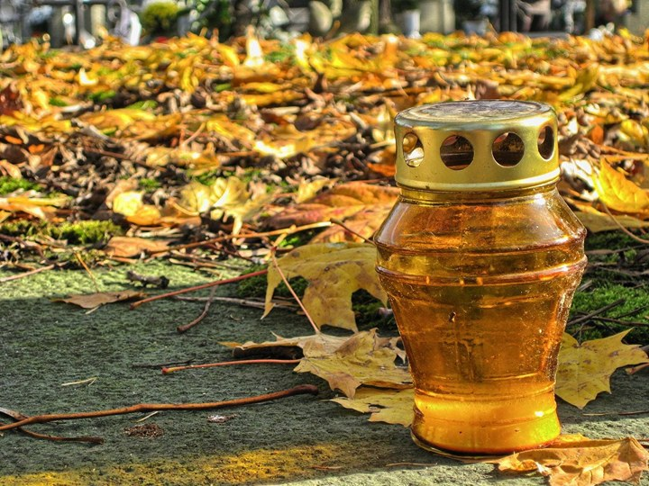

Slide 24
Christmas Karácsony 12.25-26.
Christmas is one of the biggest christian holiday which celebrates the birth of Jesus. We decorate Christmas tree, give presents to each other and we are together with our family.
A karácsony az egyik legnagyobb keresztény ünnep, amellyel Jézus Krisztus születésére emlékezünk. Megajándékozzuk egymást, fát díszítünk és ilyenkor össze gyűl az egész család hogy együtt ünnepeljünk.

Slide 25
